Slide 1
Next Machine Management
User Stories

Slide 2

Harry – he is allways in a hurry
Harry macht den ganzen Betrieb alleine und hat keine Zeit
Seine Düngeplanung macht er im Kopf
Harry fährt seinen AXIS mit CCI, SC und AR Anbindung immer selber
Er hat auch keine Flächen, Feldgrenzen oder Aufträge hinterlegt
Harry fängt morgens an zu streuen, das CCI schreibt den ganzen Tag alles mit Auto-log im Hintergrund mit; Harry muß nichts extra machen
Abends verbindet Harry das CCI über Wlan Modul mit seinem Handy-Hotspot und schickt die Auto-Log Datei via Agrirouter nach hause.
Nach dem Abendessen geht er schnell ins Büro, ruft im NextMachineManagement die Auto-Log Datei ab und fast alles ist schon fertig. Er hat nämlich gar keine Lust auf Dokumentation.
NextMachineManagement erkennt automatisch die einzelnen Schläge innerhalb der Auto-Log Datei. Im Bereich „Maßnahmenverwaltung“ hat Harry seine heute gestreuten 23 Schläge innerhalb von 5 Minuten DüV konform als Sammelmaßnahme dokumentiert

Slide 3
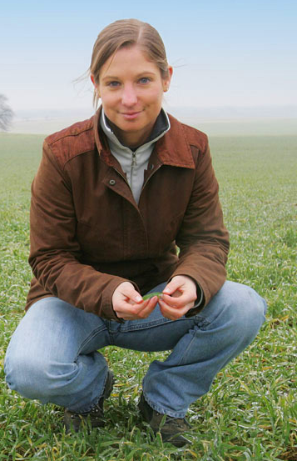
Gerda – will es ganz genau
Gerda leitet den Betrieb. Es arbeiten Vater Franz und Sepp-schaun-wir-mal mit.
Gerda hat alle Flächen im NextFarming und macht dort auch die komplette Düngeplanung pro Schlag.
Sie erzeugt pro Schlag einen Auftrag und schickt das komplette TaskSet per AR an das CCI ihres Düngerstreuers. Das CCI ist permanent via Wlan Modul mit dem HotSpots eines Handys verbunden.
Heute streut Vater Franz, er ist zwar mit dem digitalen Kram nicht so bewandert, aber hier ist das ganz einfach. Der Feldfinder schlägt auf dem CCI den jeweiligen Task vor, er muß nur auswählen, Task starten und nach dem Streuen beenden.
Am Abend schickt Franz noch schnell den ganzen Task-Set mit einem Klick per AR an das NextMachinemanagement.
Während Vater Franz schon wieder mit einem neuen Task Set streut kann Gerda am nächsten Morgen in Ruhe die Aufträge ins Next Farming einlesen und mit wenigen Klicks verbuchen.
Parallel sieht sie an ihrem PC, wo der Streuer gerade fährt und kann rechtzeitig Sepp mit den Kipper rausschicken, um Dünger Nachschub zu bringen.

Slide 4
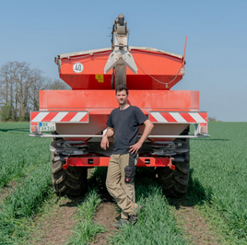
Leo – der Lohni
Leo betreibt neben seinem landwirtschaftlichen Betrieb noch ein kleines Lohnunternehmen mit zwei Mitarbeitern und streut für andere Betriebe Dünger
Seine Kunden sagen ihm in der Regel, wieviel er wo streuen soll. Dafür erzeugen sie direkt auf dem Feld am CCI Terminal einen Task pro Kunde und senden den via AR sofort nach Beendigung nach hause.
Im Büro kann Leo sofort den Task im NextMachineManagement in die einzelnen Felder zerlegen und pro Feld einen Quick-Report samt Ausbringkarte als pdf an seine Kunde per Email schicken. 15 Reports hat Leo innerhalb 15 Minuten erzeugt und verschickt. Seine Kunden finden das super, da sie die komplette Dokumentation für die DüV haben und lassen jedes Jahr wieder von Leo streuen.
Am PC sieht er ständig, wo der Streuer gerade fährt.
Sogar so schwierige Kunden, wie Bernd Besserwisser kann Leo gut bedienen. Bernd schickt aus einem eigenen Programm die Applikationskarten per shape an Leo. Leo liest die im Applikationskartencenter vom NMM ein und schickt sie als Task über den AR ans CCI Terminal. Sein Fahrer muß nur auf Start drücken und streut die Karten ab. Als Bestätigung schickt er Bernd den Quick-Report samt teilflächenspezifischer Ausbringkarte.

